Slide 1
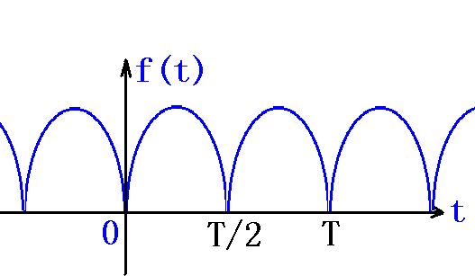
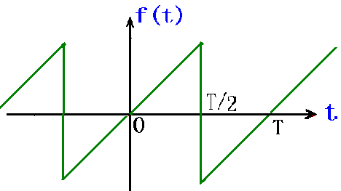
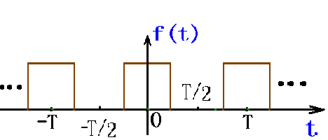
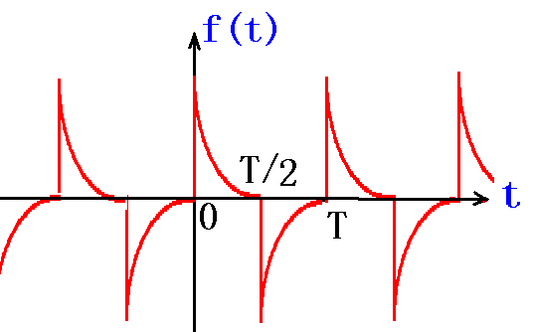
第九章 非正弦周期稳态电路
9-1 非正弦周期电流及电压
定义：随时间按非正弦规律周期变化的电流或电压。

Slide 2
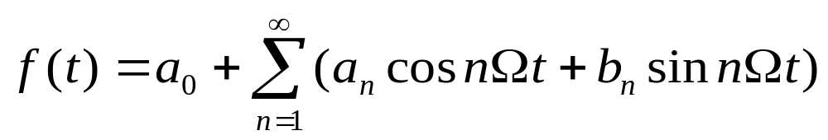
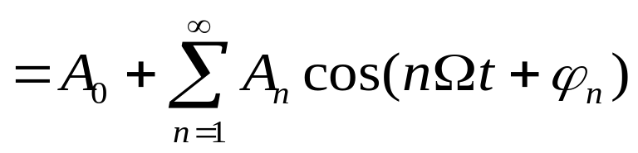
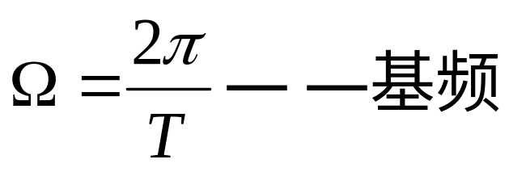
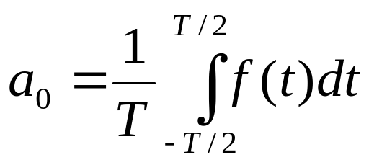
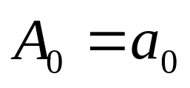
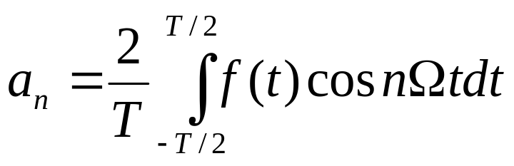
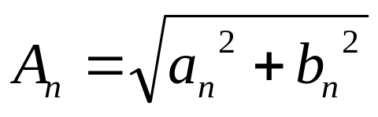
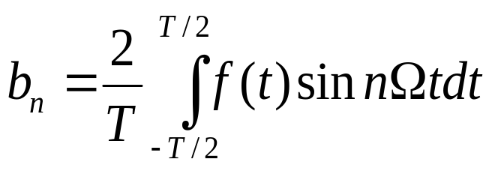
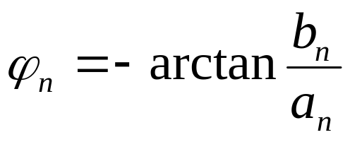
9-2 非正弦周期函数傅立叶级数展开式
一、傅立叶级数展开式：
若非正弦函数 f(t)=f(t±nT),且满足狄氏条件,则:
其中:

Slide 3
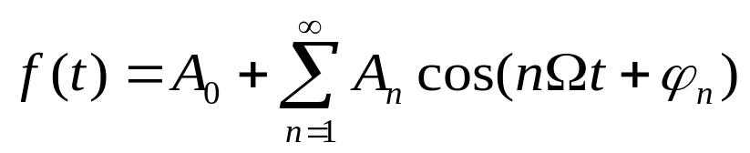
其中:
讨论：
1）A₀=a₀ ：常量，与频率无关（直流分量、零频分量）
2）A_{n}cos(nΩt+ϕ_{n} )：正弦量，与n有关（谐波分量）
3）谐波成份：基波、高次谐波
（偶次谐波、奇次谐波）

Slide 4
二、频谱
A_{n}
幅度频谱：
各次谐波的振幅随频率的变化
相位频谱：
各次谐波的初相随频率的变化
A₁
A₂
A₀
A₄
A₃
1、各次谐波的“比重”；
2、谐波性（离散谱）；
3、收敛性 n⇒∞A_{n}⇒0；
0
Ω
2Ω
3Ω
4Ω
5Ω
6Ω
nΩ
幅度频谱
说明：
1、非正弦周期信号展成付里叶级数，可能只含奇次谐波
或只含偶次谐波，这由f(t) 性质决定；
2、收敛性是非正弦电路稳态分析的基础；

Slide 5
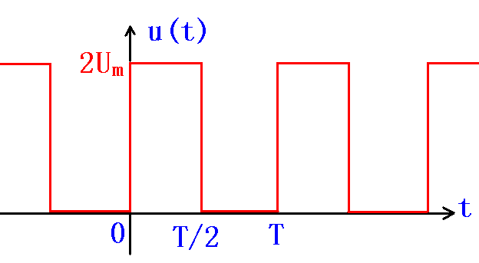
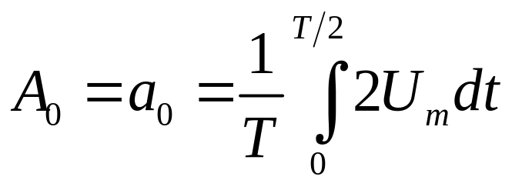
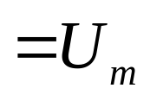
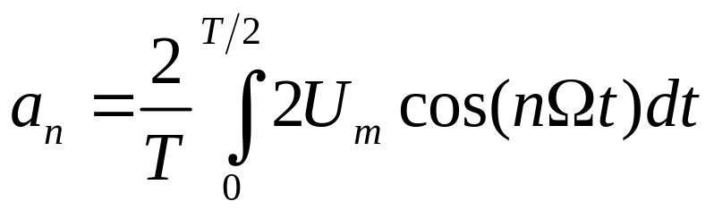

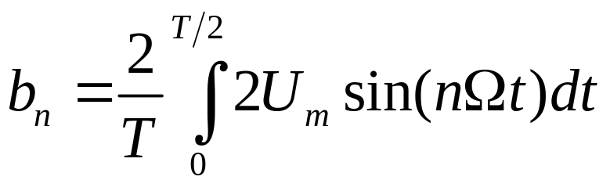
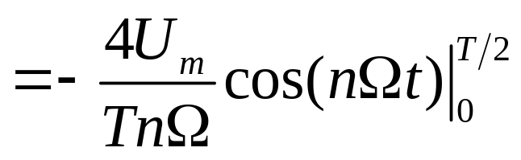
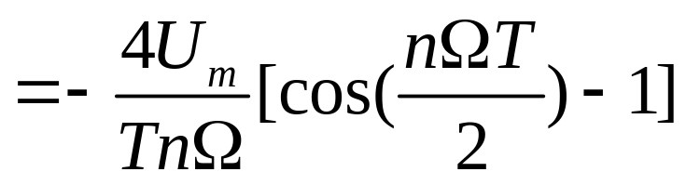
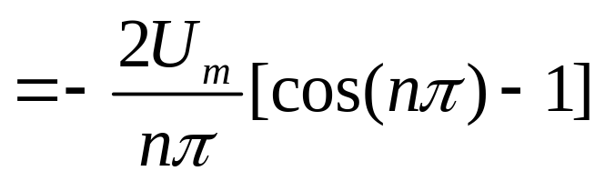
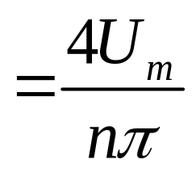
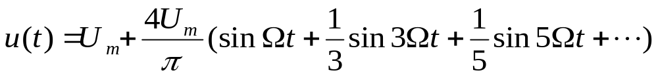
例1：
图示电压中，T=2π，求u(t)傅立叶级数展开式。
解：
n为奇数

Slide 6
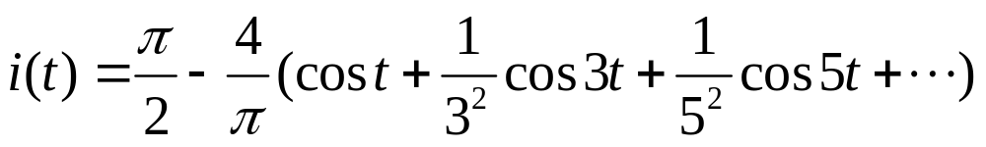
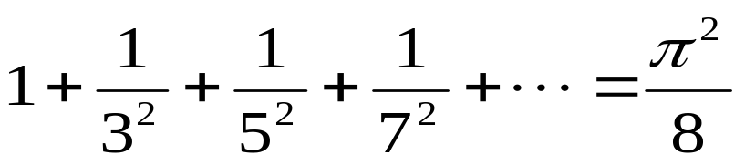
例2：将i(t)展成傅立叶级数。
i(t)
π
-π
π
2π
t
解：
当t=0时，i(0)=0,
有：

Slide 7
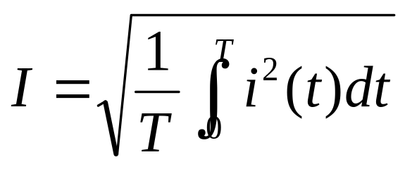
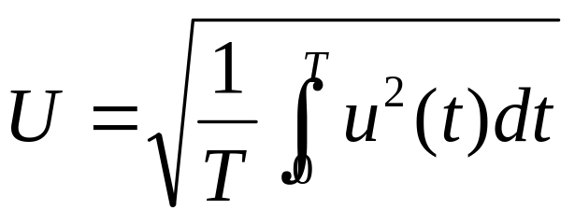
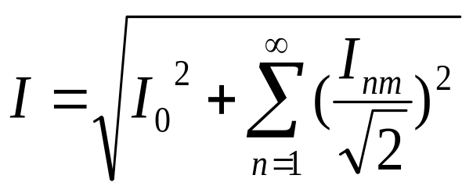
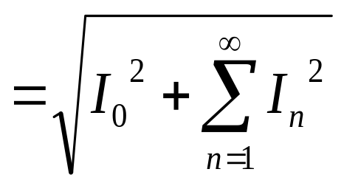
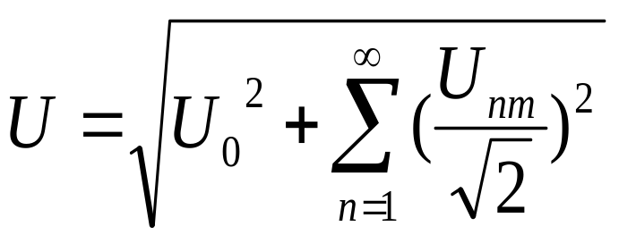
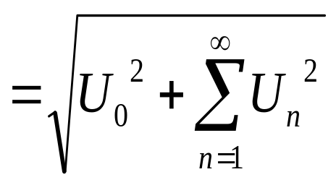
9-3 非正弦周期电量的有效值
一、定义：若非正弦周期电量为 i(t)=i(t±nT), u(t)=u(t±nT) 则其有效值为:
二、计算：
1）按定义计算；
2）按傅立叶
系数计算：

Slide 8
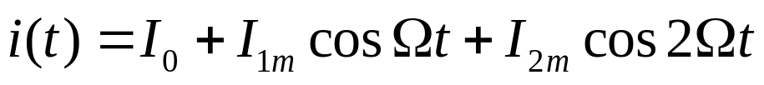
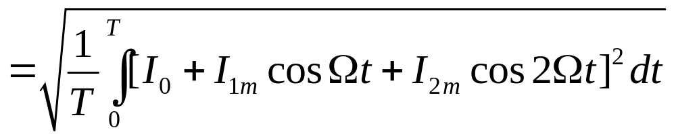
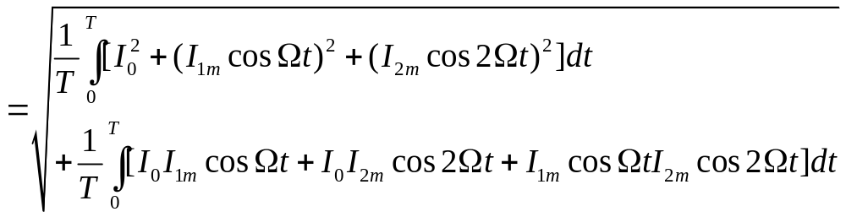
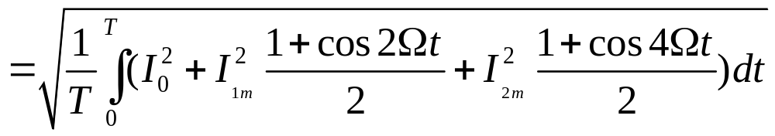
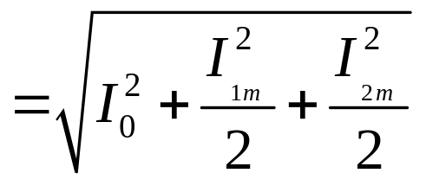
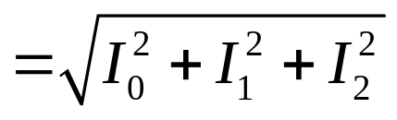

Slide 9
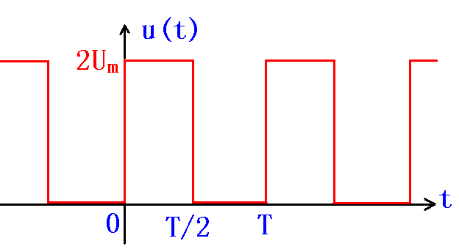
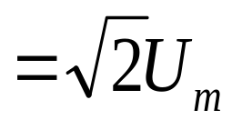
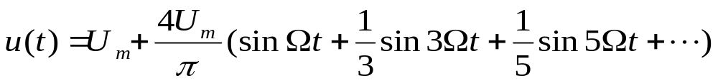
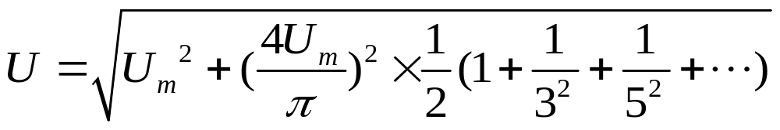
例：
图示电压中，T=2π，求u(t)有效值。
解：

Slide 10
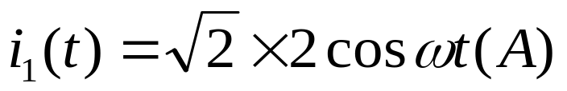
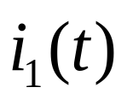
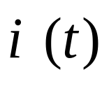
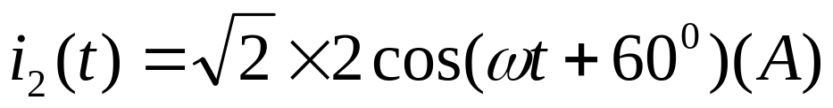
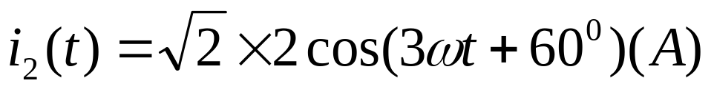
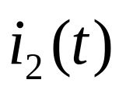
例：图示节点a，已知
求下列各种情况下i(t)及其有效值。
1、i₂ (t)=1A;
2、
a
3、
解：（2）相量法

Slide 11
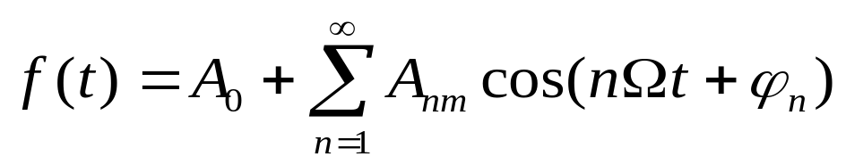
9-4 非正弦周期电流电路稳态分析
一、一般步骤：
1） 将激励为非正弦周期函数展开为傅立叶级数：
2） 将激励分解为直流分量和无穷多个不同频率的正弦激励分量；
3） 求各激励分量单独作用时的响应分量：
(1) 直流分量作用：直流分析（C开路，L短路）求Y⁽⁰⁾;
（2）基波分量作用：ω = Ω（正弦稳态分析）求y⁽¹⁾;
（3）二次谐波分量作用：ω =2 Ω（正弦稳态分析）求y⁽²⁾;
………………
(4) 时域叠加：y(t)= Y⁽⁰⁾ + y⁽¹⁾+ y⁽²⁾+ y⁽³⁾+……

Slide 12
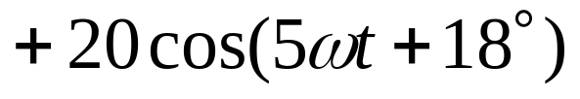






二、举例分析：
例1： 图示电路中
,f=50Hz，求i(t)和电流有效值I。
解：（1）直流分量单独作用
（2）基波分量单独作用

Slide 13










（3）三次谐波分量单独作用
对三次谐波发生串联谐振
（4）五次谐波分量单独作用
（5）由叠加定理

Slide 14









例2：图示电路中
求电流i₁(t)和i₂(t)，并求两个电流表（交流）的读数。
解：
（1）直流分量单独作用

Slide 15












（2）基波分量单独作用

Slide 16







例3： 图示电路中，已知激励电压：
现欲使响应
求L和C₂。
解：
串联谐振频率：
并联谐振频率：

Slide 17








9-5 非正弦周期电流电路的平均功率
一、定义：
1） 瞬时功率：若单口网络端口电流和电压为：
则瞬时功率为：
2）平均功率：

Slide 18





二、举例： 图示电路中
求各电源发出的平均功率。

Slide 19









j0.5Ω
解：
+
（1）电压源单独作用
-j1Ω
1Ω
-

Slide 20












j1Ω
（2）电流源单独作用
+
-j0.5Ω
-
（3）由叠加定理

Slide 21



Slide 22
本章小结
1 非正弦周期电流及电压
2 非正弦周期函数傅立叶级数展开式
3 非正弦周期电量的有效值
4 非正弦周期电流电路稳态分析
5 非正弦周期电流电路的平均功率

